Slide 1
Kalėdinis proto SPA
2024

Slide 2
Proto spa sudarys 2 etapai po 15 su trupučiu klausimų
I etapas
Kalėdų istorija ir tradicijos
II etapas. Kalėdinė animacija ir filmai

Slide 3
I etapas
Kalėdų istorija ir tradicijos

Slide 4
1 klausimas
Kurioje senovės pranašystėje minima, kad Mesijas gims Betliejuje, ir kas buvo šios pranašystės autorius?
a) Izaijo pranašystėje
b) Jeremijo pranašystėje
c) Michėjo pranašystėje
d) Danieliaus pranašystėje

Slide 5
1 klausimas
Kaip vadinasi tradicija, kai trijų karalių dieną šventinami namai ir ant durų užrašomos raidės „C+M+B“? Ką reiškia šios raidės?
c) Namo saugojimas nuo blogio – „Christus Melior Bonus“
d) Žvaigždės simbolis – „Christus Multum Benignus“
a) Kalėdinis palaiminimas – „Christus Mansionem Benedicat“
b) Karalių palaiminimas – „Casparus Melchior Baltasarus“

Slide 6
3 klausimas
Kokia yra liturginė spalva, naudojama per Adventą, ir ką ji simbolizuoja?
a) Raudona – Jėzaus kančią
b) Žalia – gyvenimą ir atsinaujinimą
c) Violetinė – atgailą ir laukimą
d) Balta – šventumą ir tyrumą

Slide 7
4 klausimas
Kuriuo liturginiu laikotarpiu baigiasi Kalėdų šventė pagal katalikų tradiciją, ir kokia šio laikotarpio paskutinė diena?
a) Epifanija – sausio 6 d.
b) Trijų karalių diena – sausio 8 d.
c) Viešpaties Krikštu – sekmadienį po sausio 6 d.
d) Adventu – sausio 12 d.

Slide 8
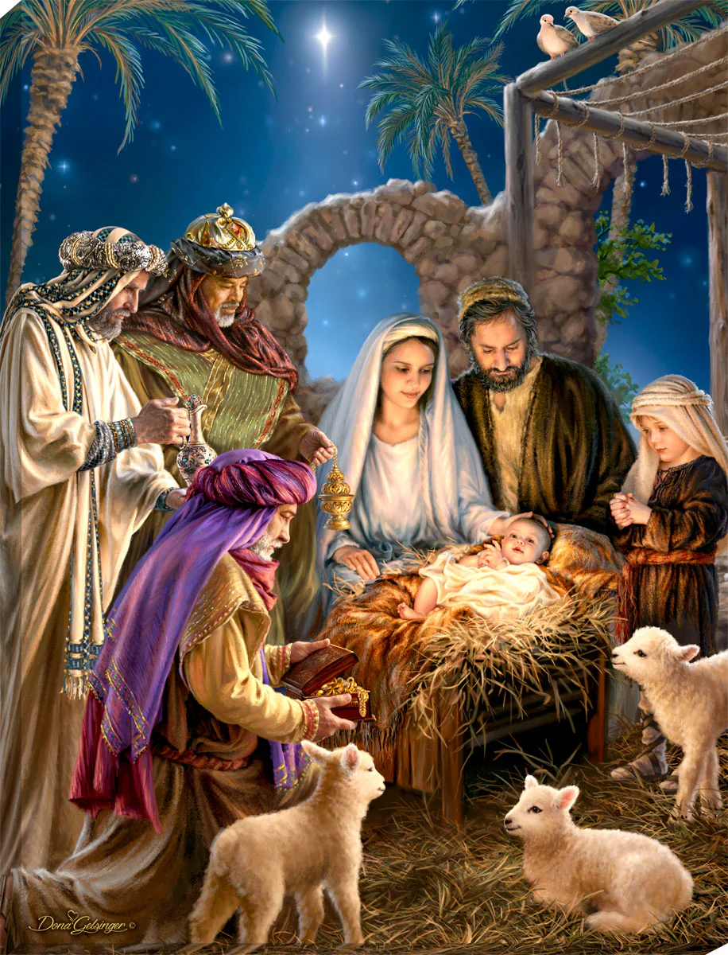
5 klausimas
Kaip pagal tradiciją buvo sukurta pirmoji prakartėlė, ir kas ją įkūrė?
a) Šv. Benediktas, norėdamas supažindinti vienuolius su Kalėdų tradicijomis
b) Šv. Pranciškus Asyžietis, norėdamas vizualiai pavaizduoti Jėzaus gimimą
c) Šv. Augustinas, mokydamas apie Kristaus dieviškumą
d) Šv. Teresė, siekdama sukurti šventą vietą šeimai melstis

Slide 9
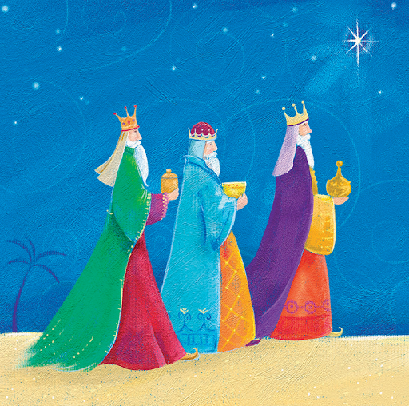
6 klausimas
Ką simbolizuoja trijų karalių atneštos dovanos (auksas, smilkalai, mira) krikščioniškoje tradicijoje?
a) Jėzaus turtus, šlovę ir valdžią
b) Jėzaus gyvenimą, mirtį ir prisikėlimą
c) Karalių dosnumą ir gerumą
d) Jėzaus karališkumą, dieviškumą ir kančią

Slide 10
7 klausimas
Kokia reikšmė siejama su „Kalėdų eglutės“ tradicija ir kuriame amžiuje ji pradėjo plisti Europoje?
a) Eglutė simbolizuoja amžiną gyvenimą – tradicija plito nuo XVI a.
b) Eglutė simbolizuoja viltį – tradicija plito nuo XI a.
c) Eglutė simbolizuoja išmintį – tradicija plito nuo XVII a.
d) Eglutė simbolizuoja taiką – tradicija plito nuo XV a.

Slide 11
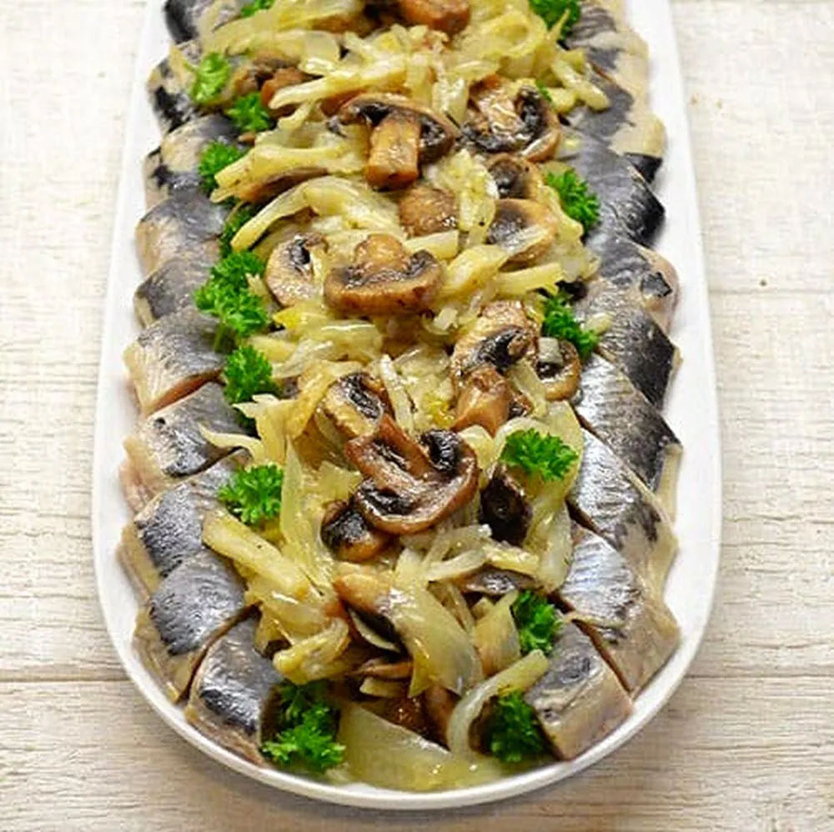
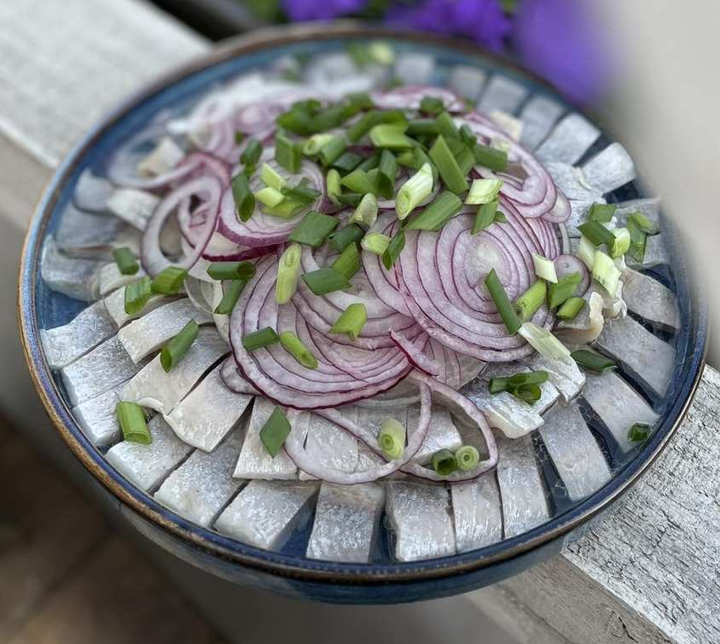
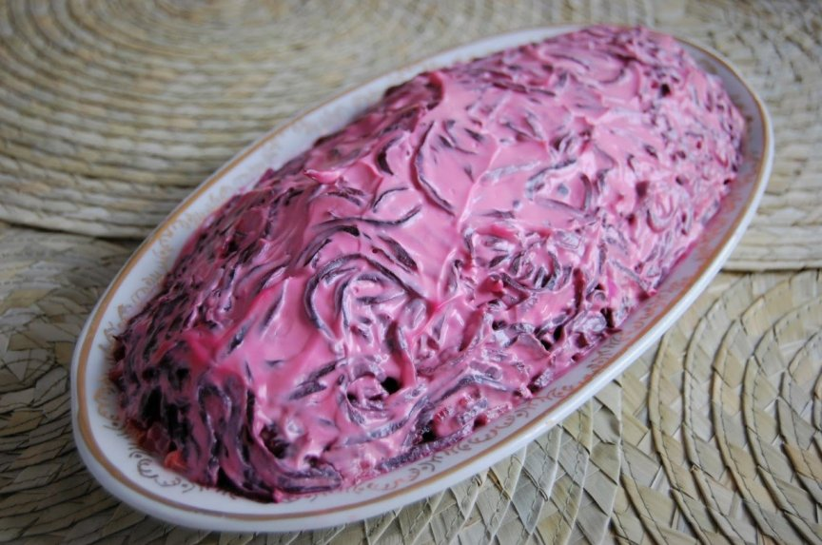
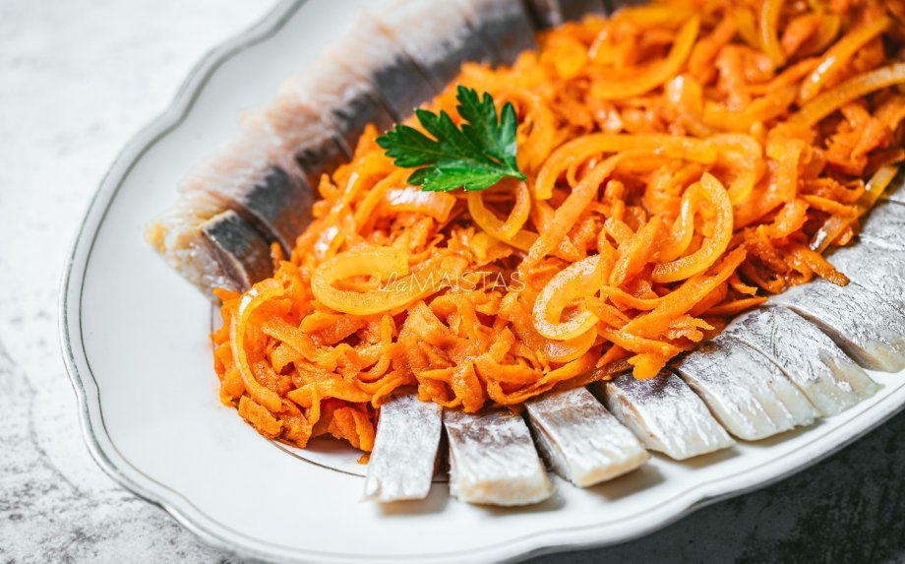
8 klausimas. Kas čia netinka?
a)
b)
c)
d)

Slide 12
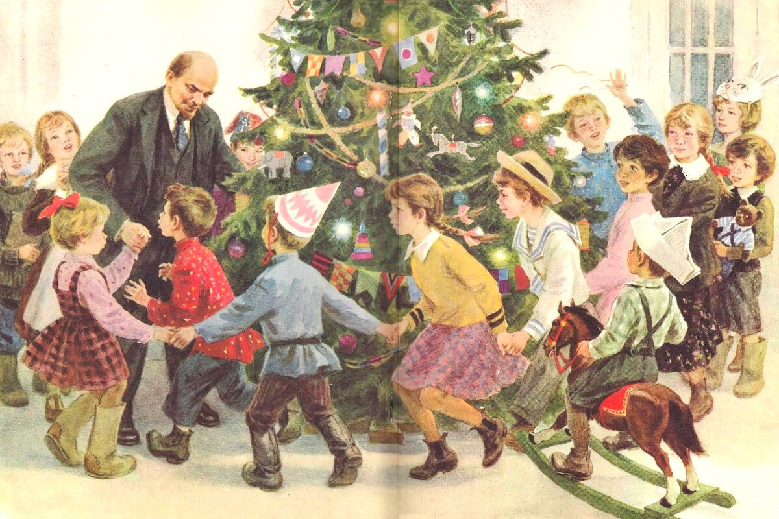
9 klausimas. Kokia šventė sovietmečiu pakeitė Kalėdas ir buvo laikoma pagrindine metų švente? Kodėl?

Slide 13
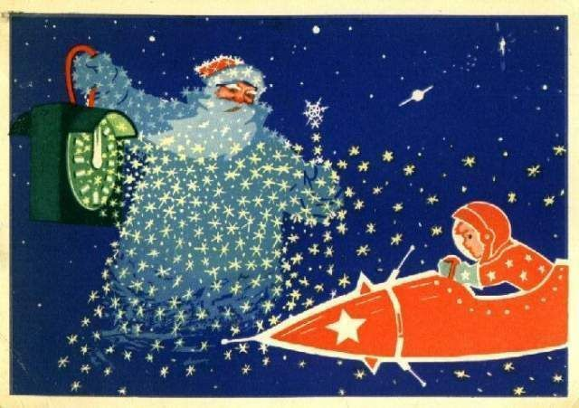
10 klausimas. Kaip vadinosi Kalėdų Senelio sovietinis atitikmuo?

Slide 14
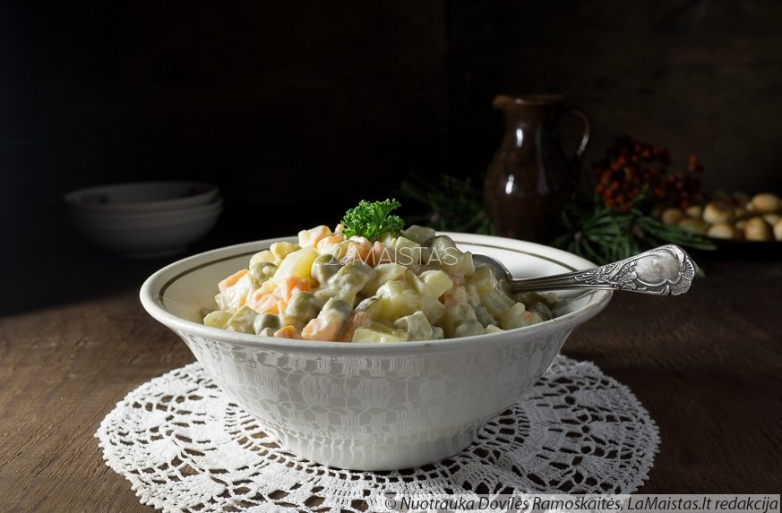
11 klausimas
Kaip dar pasaulyje vadinamos salotos neatsiejamos nuo sovietinio šventinio stalo per Naujus metus?
a) Olivje salotos
b) Cezario salotos
c) Ceviche salotos
d) Viktoro salotos

Slide 15
12 klausimas
Kas yra populiaraus eilėraščio “Eglutė skarota” autorius?
a) Justinas Marcinkevičius
b) Kostas Kubilinskas
c) Salomėja Nėris
d) Janina Degutytė

Slide 16
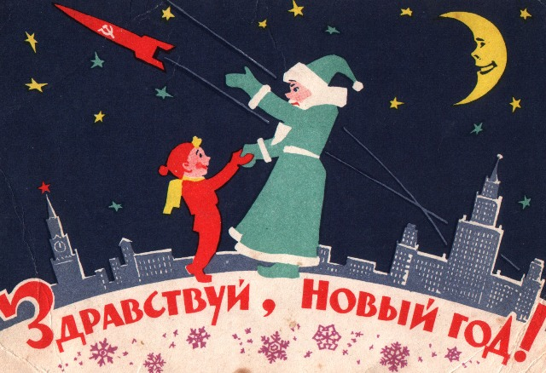
13 klausimas
Kokia figūra dažnai būdavo vaizduojama šalia eglutės per sovietines šventes?
a) Kiškis arba meška
b) Briedis arba ežys
c) Lapė arba kiškis
d) Meška arba briedis

Slide 17
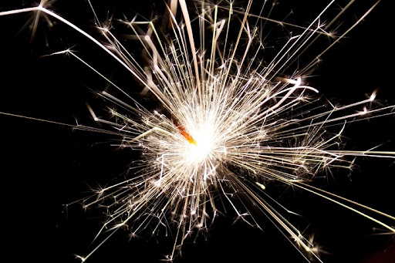
14 klausimas. Kaip vadinosi populiarus sovietinis Naujųjų metų fejerverkas?

Slide 18
15 klausimas
Kokie buvo vieni populiariausių sovietinių žaislų, dovanojamų vaikams per Kalėdas ir Naujus metus?
a) Puzlės
b) Stalo hokėjus (ledo ritulys)
c) Medinė spragtuko figūra
d) Vilkelis

Slide 19
I etapo apžvalga

Slide 20
1 klausimas
Kurioje senovės pranašystėje minima, kad Mesijas gims Betliejuje, ir kas buvo šios pranašystės autorius?
a) Izaijo pranašystėje
b) Jeremijo pranašystėje
c) Michėjo pranašystėje
d) Danieliaus pranašystėje

Slide 21
1 klausimas
Kaip vadinasi tradicija, kai trijų karalių dieną šventinami namai ir ant durų užrašomos raidės „C+M+B“? Ką reiškia šios raidės?
c) Namo saugojimas nuo blogio – „Christus Melior Bonus“
d) Žvaigždės simbolis – „Christus Multum Benignus“
a) Kalėdinis palaiminimas – „Christus Mansionem Benedicat“
b) Karalių palaiminimas – „Casparus Melchior Baltasarus“

Slide 22
3 klausimas
Kokia yra liturginė spalva, naudojama per Adventą, ir ką ji simbolizuoja?
a) Raudona – Jėzaus kančią
b) Žalia – gyvenimą ir atsinaujinimą
c) Violetinė – atgailą ir laukimą
d) Balta – šventumą ir tyrumą

Slide 23
4 klausimas
Kuriuo liturginiu laikotarpiu baigiasi Kalėdų šventė pagal katalikų tradiciją, ir kokia šio laikotarpio paskutinė diena?
a) Epifanija – sausio 6 d.
b) Trijų karalių diena – sausio 8 d.
c) Viešpaties Krikštu – sekmadienį po sausio 6 d.
d) Adventu – sausio 12 d.

Slide 24
5 klausimas
Kaip pagal tradiciją buvo sukurta pirmoji prakartėlė, ir kas ją įkūrė?
a) Šv. Benediktas, norėdamas supažindinti vienuolius su Kalėdų tradicijomis
b) Šv. Pranciškus Asyžietis, norėdamas vizualiai pavaizduoti Jėzaus gimimą
c) Šv. Augustinas, mokydamas apie Kristaus dieviškumą
d) Šv. Teresė, siekdama sukurti šventą vietą šeimai melstis

Slide 25
6 klausimas
Ką simbolizuoja trijų karalių atneštos dovanos (auksas, smilkalai, mira) krikščioniškoje tradicijoje?
a) Jėzaus turtus, šlovę ir valdžią
b) Jėzaus gyvenimą, mirtį ir prisikėlimą
c) Karalių dosnumą ir gerumą
d) Jėzaus karališkumą, dieviškumą ir kančią

Slide 26
7 klausimas
Kokia reikšmė siejama su „Kalėdų eglutės“ tradicija ir kuriame amžiuje ji pradėjo plisti Europoje?
a) Eglutė simbolizuoja amžiną gyvenimą – tradicija plito nuo XVI a.
b) Eglutė simbolizuoja viltį – tradicija plito nuo XI a.
c) Eglutė simbolizuoja išmintį – tradicija plito nuo XVII a.
d) Eglutė simbolizuoja taiką – tradicija plito nuo XV a.

Slide 27
8 klausimas. Kas čia netinka?
a)
b)
c)
d)

Slide 28
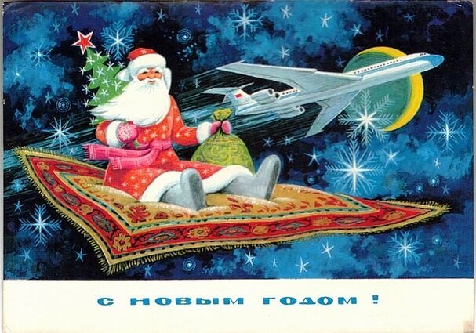
9 klausimas. Kokia šventė sovietmečiu pakeitė Kalėdas ir buvo laikoma pagrindine metų švente? Kodėl?
Naujieji metai, siekiant sukurti tradiciją, atskirtą nuo religijos, norint mažinti religijos reikšmę.

Slide 29
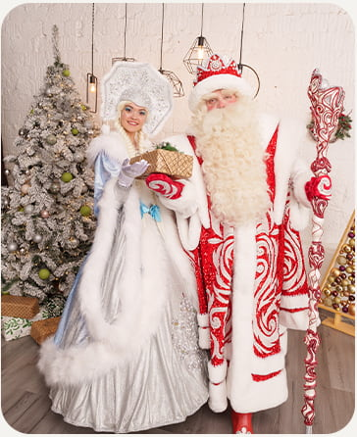
10 klausimas. Kaip vadinosi Kalėdų Senelio sovietinis atitikmuo?
Kalėdų Senelis buvo pakeistas į Dėdę Šaltį (Дед Мороз), o jo palydove tapo Snieguolė (Снегурочка). Šie personažai buvo laikomi „naujojo tipo“ šventiniais simboliais, nes jų įvaizdis nebuvo tiesiogiai susijęs su krikščioniškomis tradicijomis.

Slide 30
11 klausimas
Kaip dar pasaulyje vadinamos salotos neatsiejamos nuo sovietinio šventinio stalo per Naujus metus?
a) Olivje salotos
b) Cezario salotos
c) Ceviche salotos
d) Viktoro salotos

Slide 31
12 klausimas
Kas yra populiaraus eilėraščio “Eglutė skarota” autorius?
a) Justinas Marcinkevičius
b) Kostas Kubilinskas
c) Salomėja Nėris
d) Janina Degutytė

Slide 32
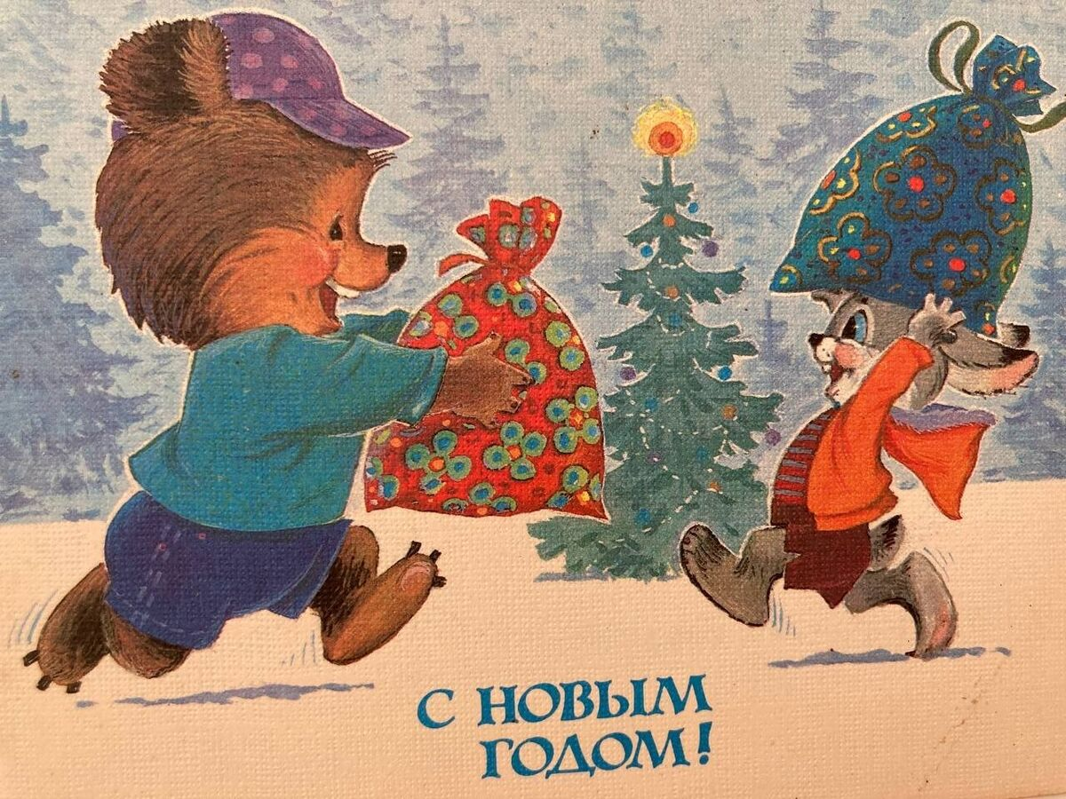
13 klausimas
Kokia figūra dažnai būdavo vaizduojama šalia eglutės per sovietines šventes?
a) Kiškis arba meška
b) Briedis arba ežys
c) Lapė arba kiškis
d) Meška arba briedis

Slide 33
14 klausimas. Kaip vadinosi populiarus sovietinis Naujųjų metų fejerverkas?
Bengališka ugnelė

Slide 34
15 klausimas
Kokie buvo vieni populiariausių sovietinių žaislų, dovanojamų vaikams per Kalėdas ir Naujus metus?
a) Puzlės
b) Stalo hokėjus (ledo ritulys)
c) Medinė spragtuko figūra
d) Vilkelis

Slide 35
II etapas. Kalėdinė animacija ir filmai

Slide 36
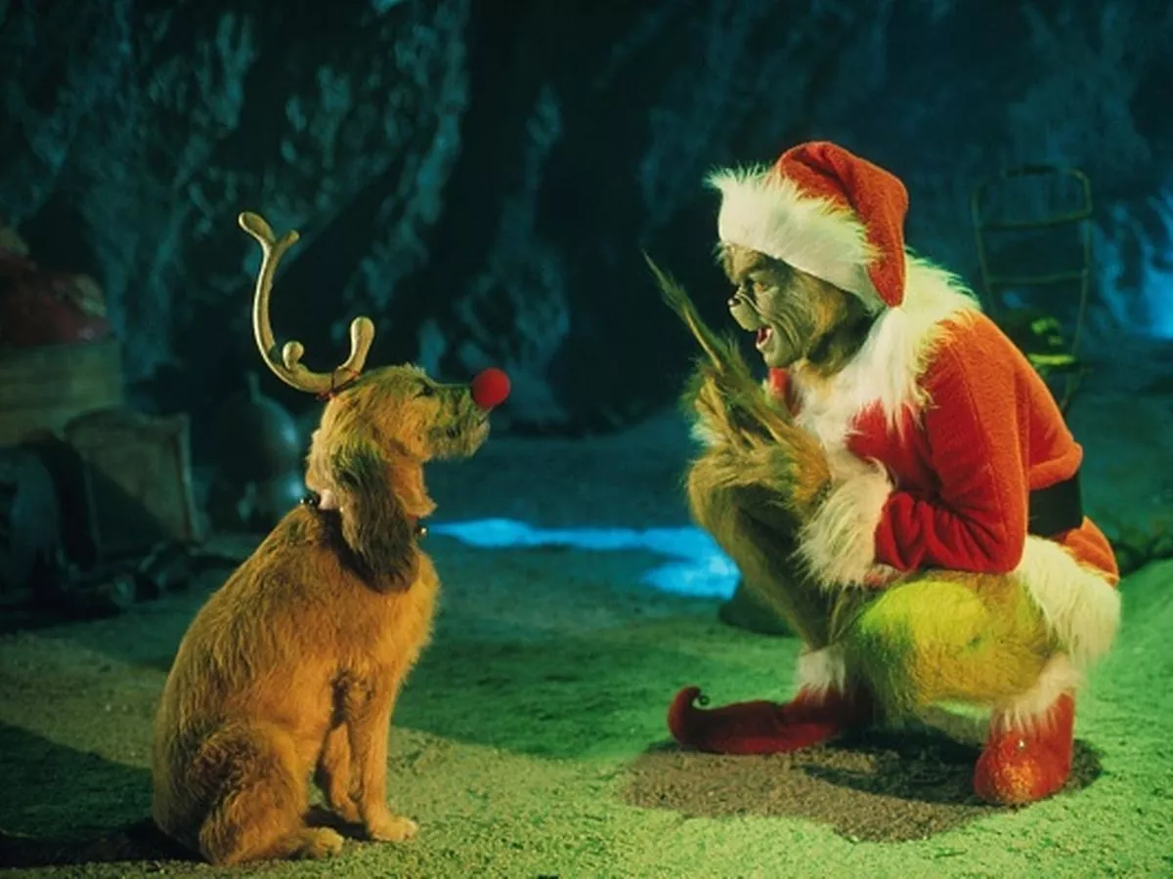
16 klausimas
Koks buvo pagrindinis Grinčo gyvūno draugas?
a) Maksas
b)Tobis
c) Rudolfas
d) Marlis

Slide 37
17 klausimas
Kas nutiko Grinčo širdžiai istorijos pabaigoje?
a) Ji išaugo 7 kartus
b) Ji išaugo 3 kartus
c) Ji sušilo iš meilės
d) Ji apsivertė

Slide 38
18 klausimas
Kokio amžiaus Kevinas buvo paliktas vienas namuose pirmame filme?
a) 7
b)8
c) 5
d) 9

Slide 39
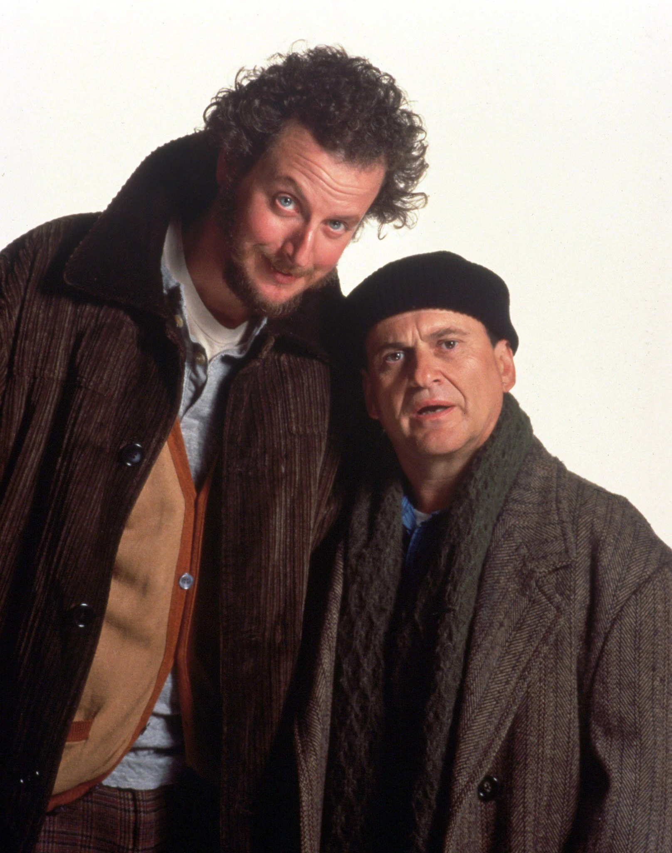
19 klausimas
Kaip vadinasi dviejų vagių duetas, kurie nuolat bando įsilaužti į Kevin'o namus?

Slide 40
20 klausimas
Kokią dovaną Kevinas nupirko benamei parke „Vienas namuose 2“?
a) Varpelį
b)Balandį
c) Prakartėlę
d) Karoliukų apyrankę

Slide 41
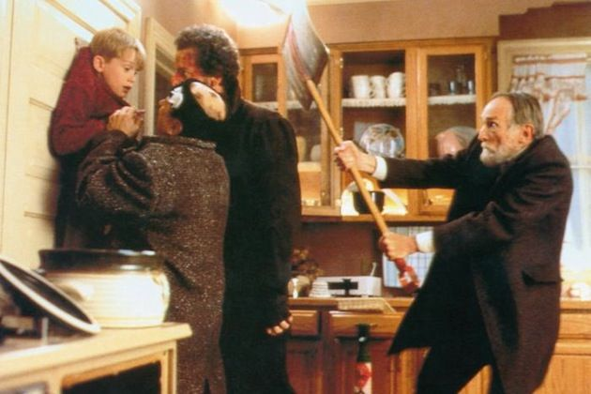
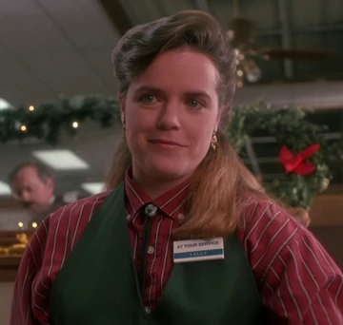
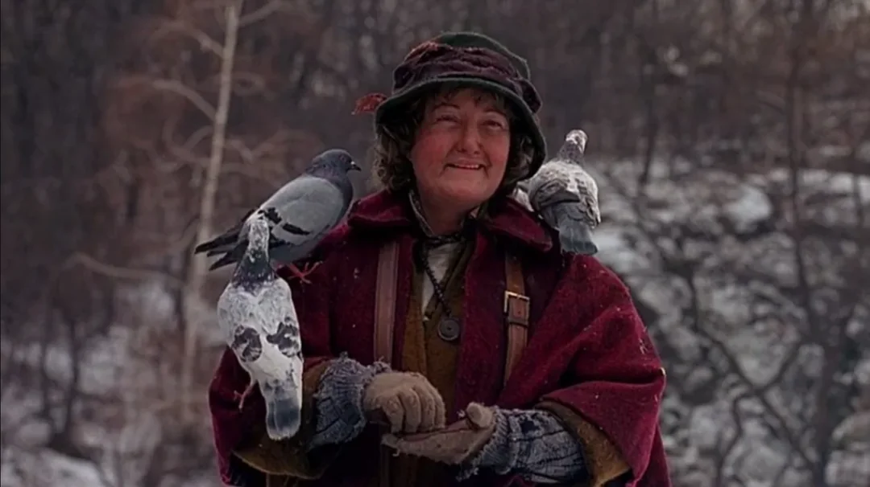
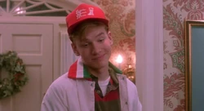
21 klausimas. Kas čia netinka?
a)
b)
c)
d)

Slide 42
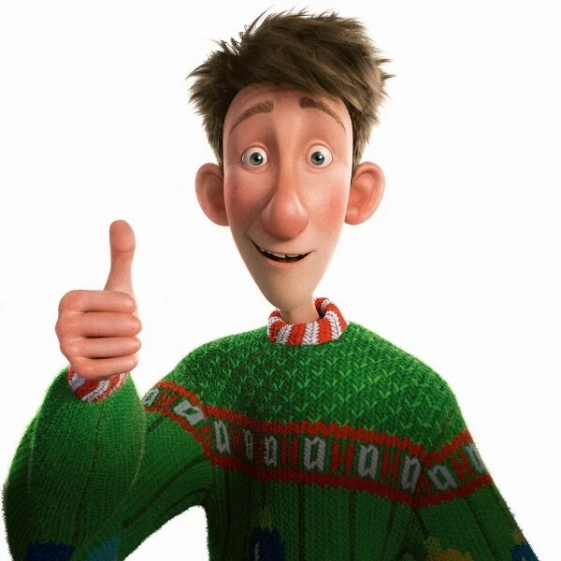
22 klausimas
Koks yra pagrindinis Artūro darbas Kalėdų Senelio šeimoje?
a) Klijuoti pašto ženklus
b) Atsakinėti laiškus
c) Pakuoti dovanas
d) Vadovauti elfams

Slide 43
23 klausimas
Kuriame filme sovietmečiu pasakojama apie Naujųjų metų vakarą, kai vyras netyčia atsiduria kitoje miesto dalyje?
a) „Likimo ironija, arba Po pirties!“
b) “Tarnybinis romanas”
c) „12 kėdžių“
d) „Karnavalo naktis“

Slide 44
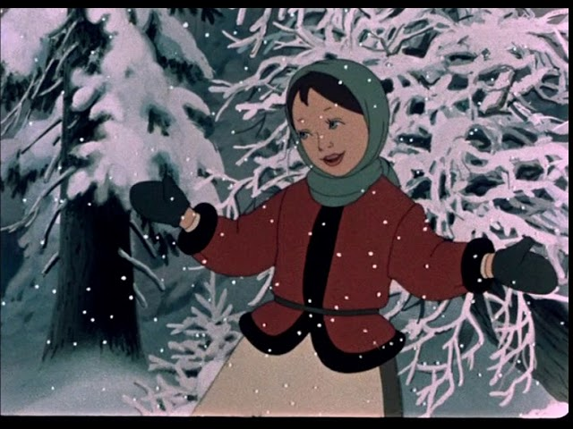
24 klausimas
Ką ragana bandė pavogti iš gyvūnų animaciniame filmuke „12 mėnesių“
a) Stebuklingą žibintą.
b) Naujametę eglutę.
c) Pavasario pirmąją gėlę.
d) Magišką laikrodį.

Slide 45
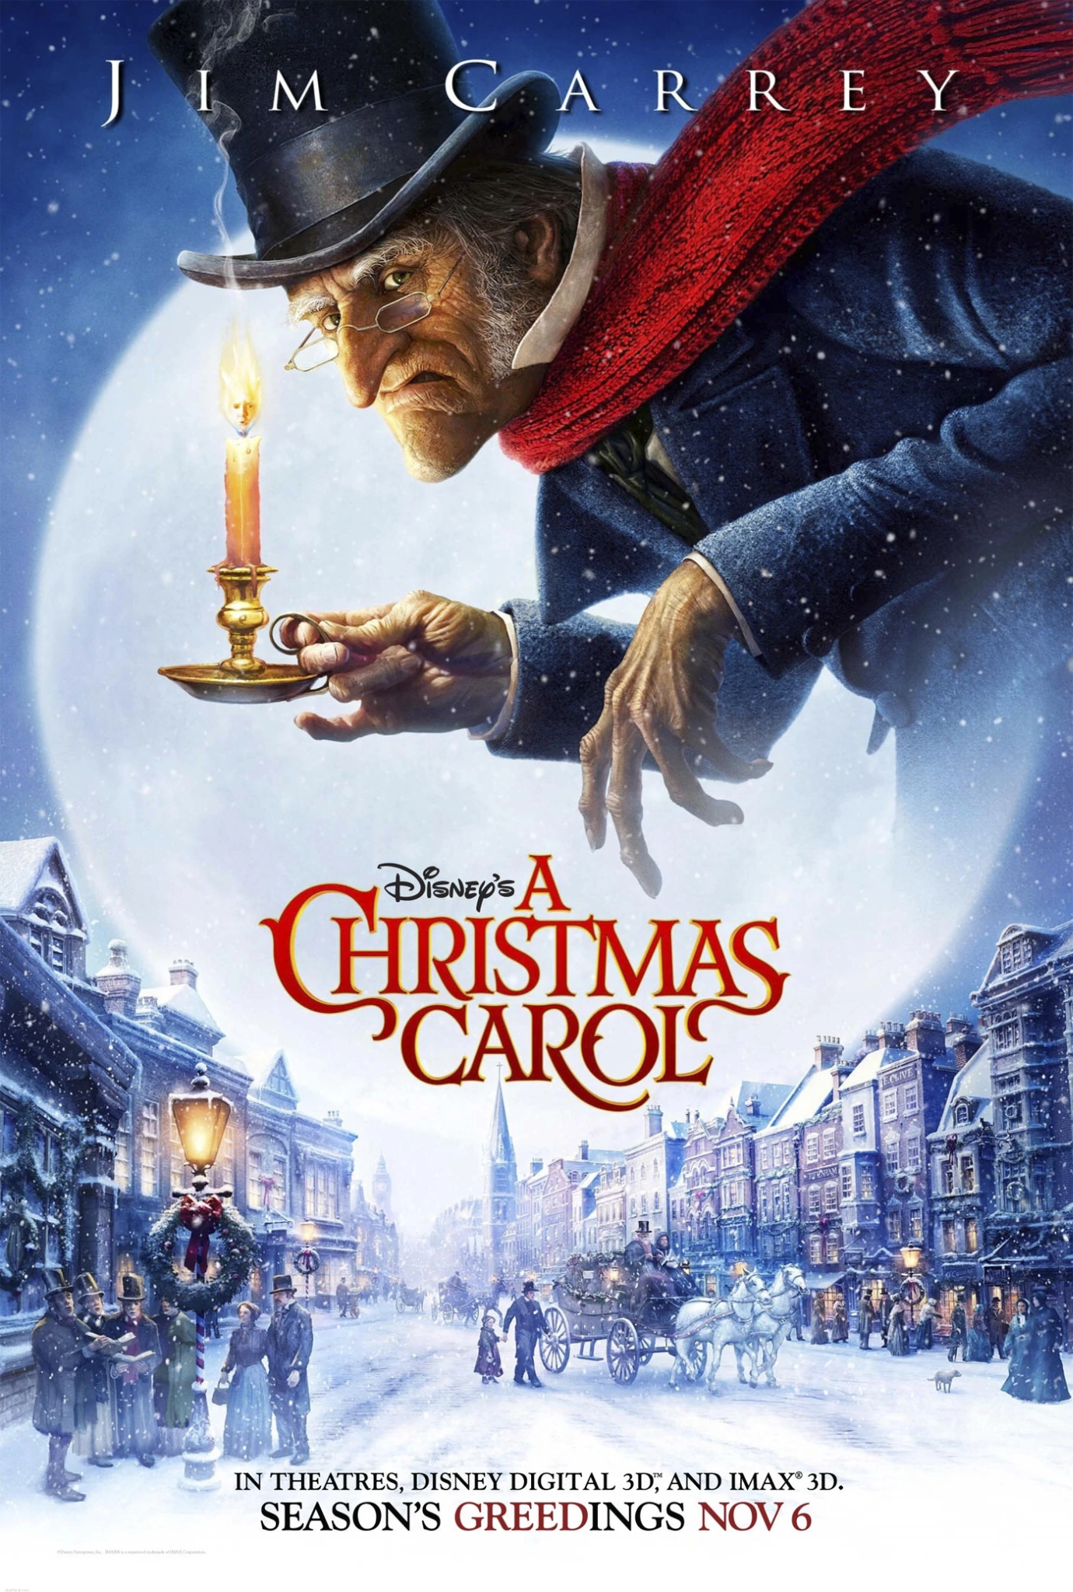
25 klausimas
Kiek Kalėdų dvasių aplankė Skrudžą?
a) 4
b)10
c) 3
d) 2

Slide 46
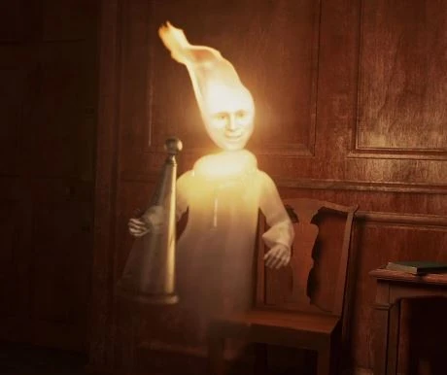
26 klausimas
Kokia buvo pirmoji dvasia, kuri aplankė Skrudžą?

Slide 47
27 klausimas
Kodėl Ebenezeris Skrudžas iš pradžių atsisako švęsti Kalėdas?
a) Jis tiki, kad Kalėdos yra pinigų švaistymas.
b) Jis nemėgsta savo šeimos ir nenori su jais susitikti.
c) Jis mano, kad Kalėdos yra tik neturtingųjų išsisukinėjimas nuo darbo.
d) Jis prarado savo mylimą žmogų per Kalėdas ir niekada jų nešvenčia.

Slide 48
28 klausimas
Ką simbolizuoja „Ateities Kalėdų dvasia“ (angl. Ghost of Christmas Yet to Come)?
a) Mirtį ir jos neišvengiamumą
b) Atpirkimą ir naują pradžią
c) Ateities netikrumą ir baimes
d) Skrudžo verslo žlugimą

Slide 49
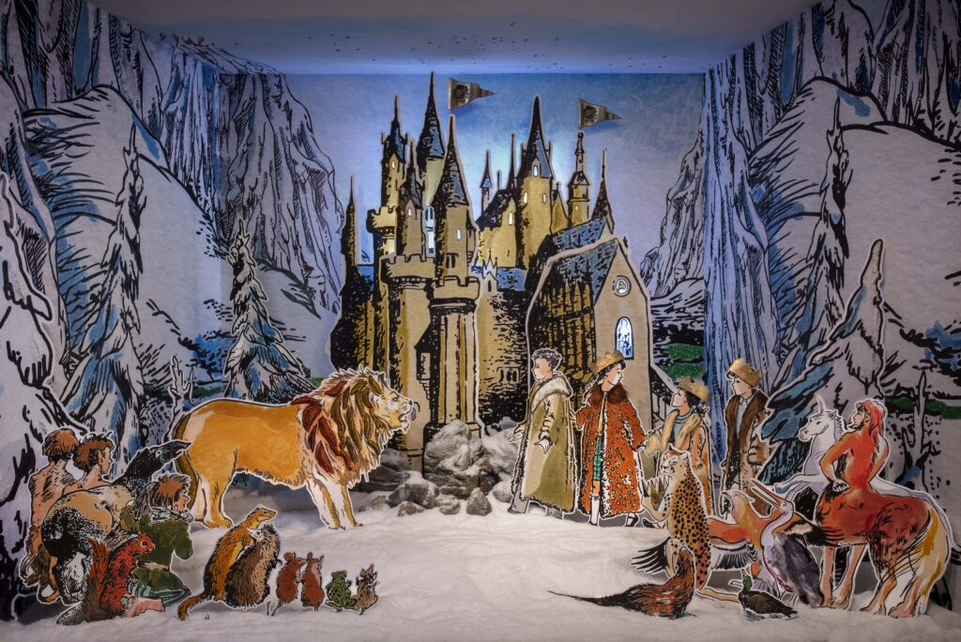
29 klausimas
Kodėl Kalėdos buvo uždraustos Narnijoje?
a) Kalėdos trukdė Baltosios Raganos žiemos magijai.
b) Baltoji Ragana norėjo, kad gyventojai pamirštų viltį ir džiaugsmą.
c) Kalėdos suteikė Aslanui daugiau galios.
d) Kalėdų Senelis buvo ištremtas į kitą pasaulį.

Slide 50
30 klausimas
Ką Narnijoje simbolizuoja Kalėdų Senelio apsilankymas?
a) Narnijos gyventojų tikėjimo sugrįžimą.
b) Žiemos laikotarpio pabaigą ir vilties sugrįžimą.
c) Baltosios Raganos pasitraukimą iš sostinės.
d) Vaikų iš pranašystės iškilimą kaip naujų valdovų.

Slide 51
31 klausimas
Ką Piteris gavo iš Kalėdų Senelio kaip dovaną?
a) Magišką kardą ir skydą.
b) Lanką ir strėles.
c) Magišką ragą, kuris šaukia pagalbą.
d) Sidabrinę taurę ir peilį.

Slide 52
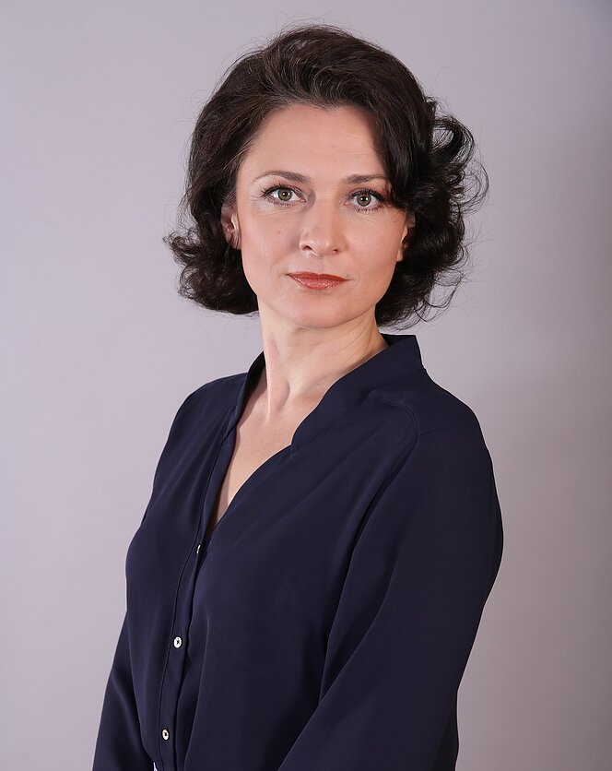
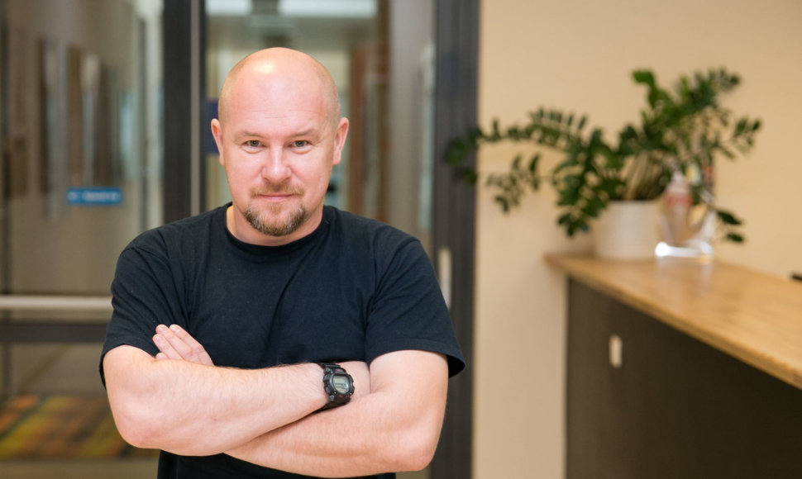
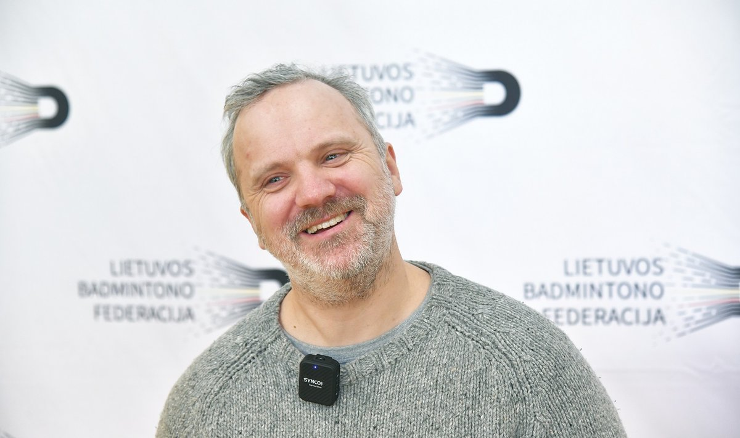
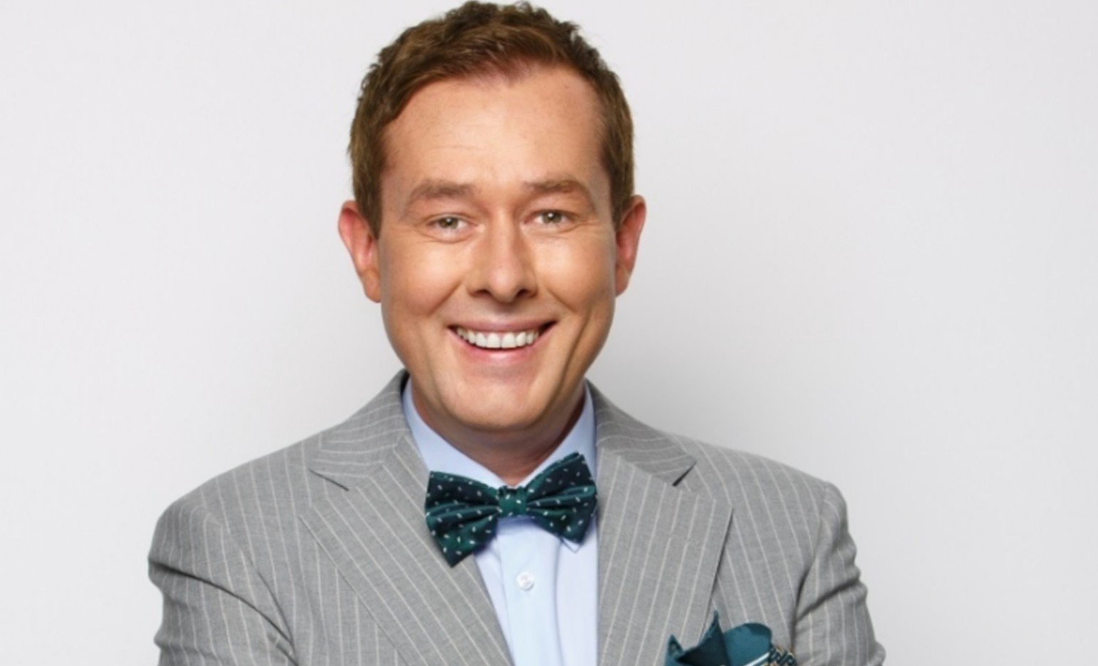
32 klausimas. Kas čia netinka?
a)
b)
c)
d)

Slide 53

33 klausimas. Papildomas klausimas už 3 taškus
Populiarųjų saldaidį “Piemenėlio lazdelę” sukūrė krikščionis saldainių gamintojas, dedikuodamas jį konkrečiai Jėzaus asmeniui. Lazdelė ne tik primena piemens lazdelę, simbolizuojančią Jėzų - gerąjį ganytoją, bet ir raidę J - Jėzaus vardo raidę. O ką simbolizuoja balta ir raudona spalvos?

Slide 54
II etapo apžvalga

Slide 55
16 klausimas
Koks buvo pagrindinis Grinčo gyvūno draugas?
a) Maksas
b)Tobis
c) Rudolfas
d) Marlis

Slide 56
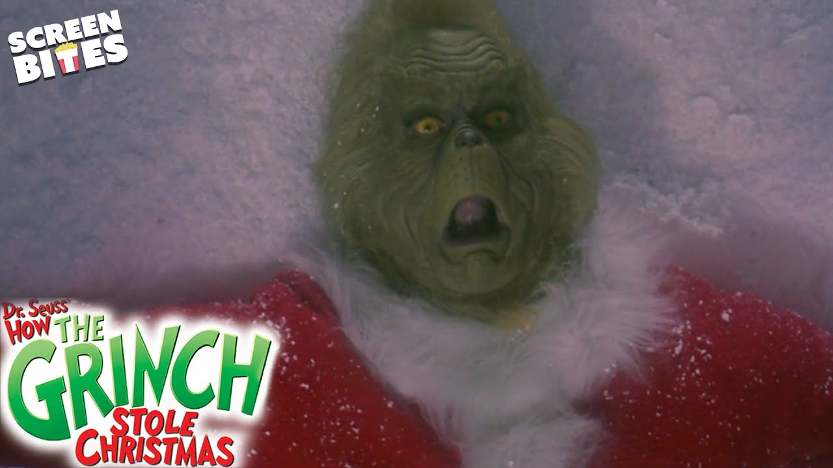
17 klausimas
Kas nutiko Grinčo širdžiai istorijos pabaigoje?
a) Ji išaugo 7 kartus
b) Ji išaugo 3 kartus
c) Ji sušilo iš meilės
d) Ji apsivertė

Slide 57
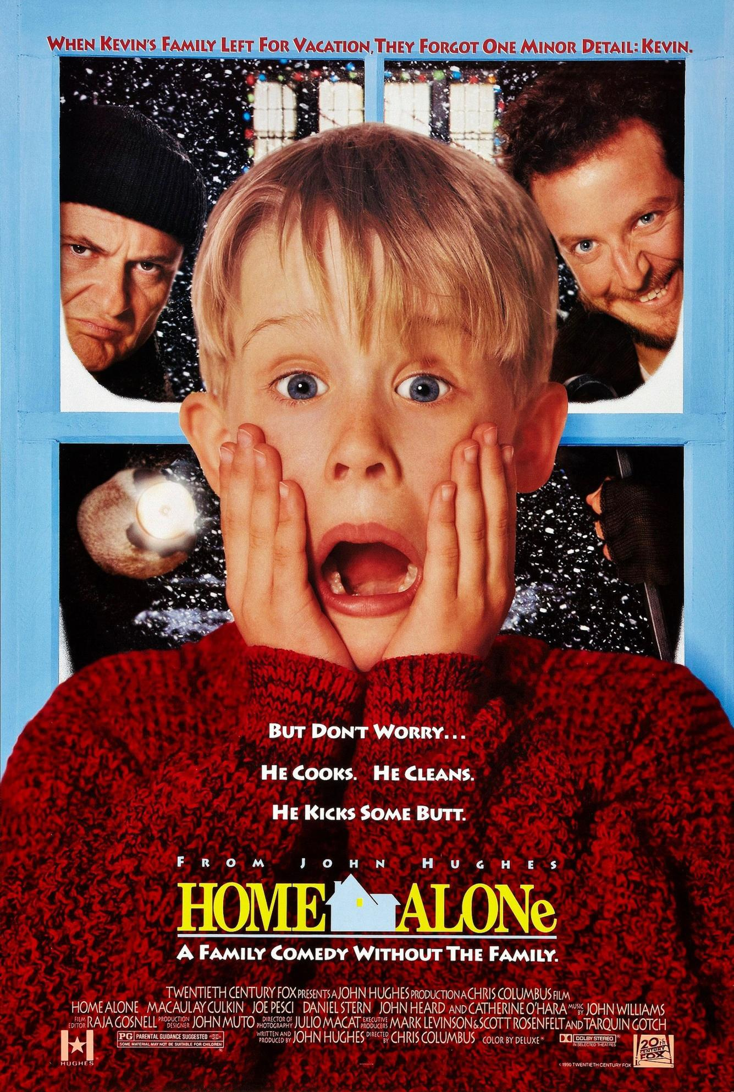
18 klausimas
Kokio amžiaus Kevinas buvo paliktas vienas namuose pirmame filme?
a) 7
b)8
c) 5
d) 9

Slide 58
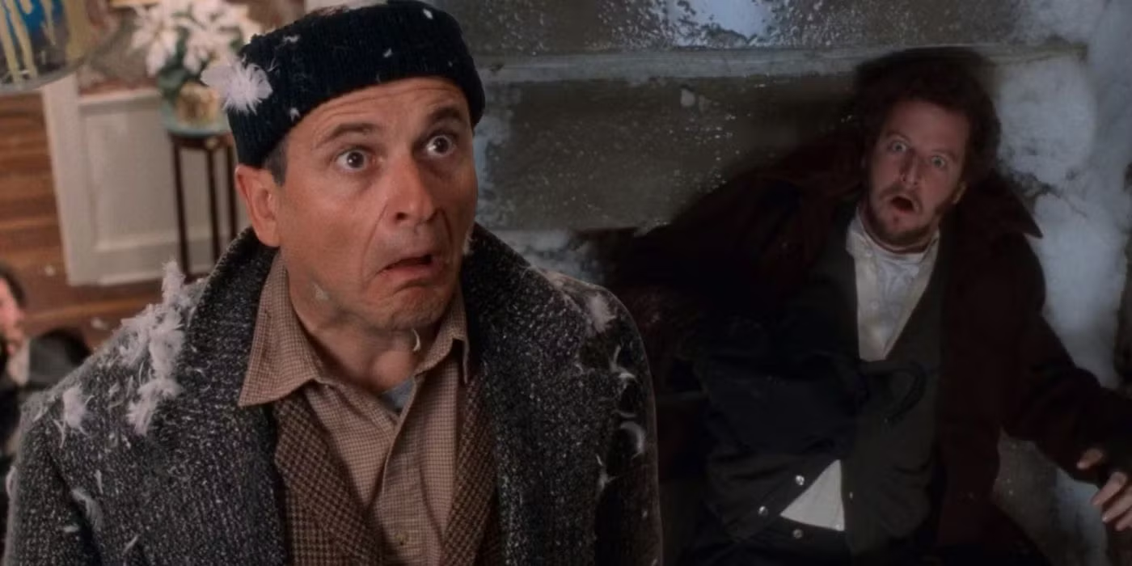
19 klausimas
Kaip vadinasi dviejų vagių duetas, kurie nuolat bando įsilaužti į Kevin'o namus?
Šlapieji vagišiai

Slide 59
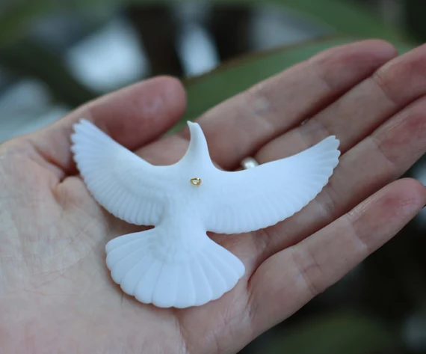
20 klausimas
Kokią dovaną Kevinas nupirko benamei parke filme „Vienas namuose 2“?
a) Varpelį
b)Balandį
c) Prakartėlę
d) Karoliukų apyrankę

Slide 60
21 klausimas. Kas čia netinka?
a)
b)
c)
d)

Slide 61
22 klausimas
Koks yra pagrindinis Artūro darbas Kalėdų Senelio šeimoje?
a) Klijuoti pašto ženklus
b) Atsakinėti laiškus
c) Pakuoti dovanas
d) Vadovauti elfams

Slide 62
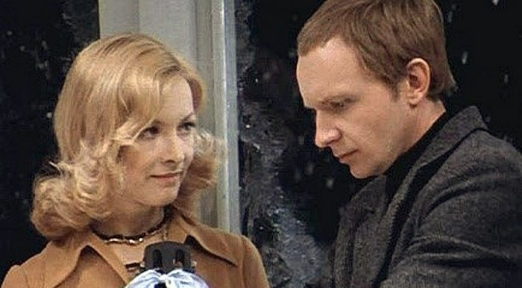
23 klausimas
Kuriame filme sovietmečiu pasakojama apie Naujųjų metų vakarą, kai vyras netyčia atsiduria kitoje miesto dalyje?
a) „Likimo ironija, arba Po pirties!“
b) “Tarnybinis romanas”
c) „12 kėdžių“
d) „Karnavalo naktis“

Slide 63
24 klausimas
Ką ragana bandė pavogti iš gyvūnų animaciniame filmuke „12 mėnesių“
a) Stebuklingą žibintą.
b) Naujametę eglutę.
c) Pavasario pirmąją gėlę.
d) Magišką laikrodį.

Slide 64
25 klausimas
Kiek Kalėdų dvasių aplankė Skrudžą?
a) 4
b)10
c) 3
d) 2

Slide 65
26 klausimas
Kokia buvo pirmoji dvasia, kuri aplankė Skrudžą?
Praeities Kalėdų dvasia (Ghost of Christmas Past)

Slide 66
27 klausimas
Kodėl Ebenezeris Skrudžas iš pradžių atsisako švęsti Kalėdas?
a) Jis tiki, kad Kalėdos yra pinigų švaistymas.
b) Jis nemėgsta savo šeimos ir nenori su jais susitikti.
c) Jis mano, kad Kalėdos yra tik neturtingųjų išsisukinėjimas nuo darbo.
d) Jis prarado savo mylimą žmogų per Kalėdas ir niekada jų nešvenčia.

Slide 67
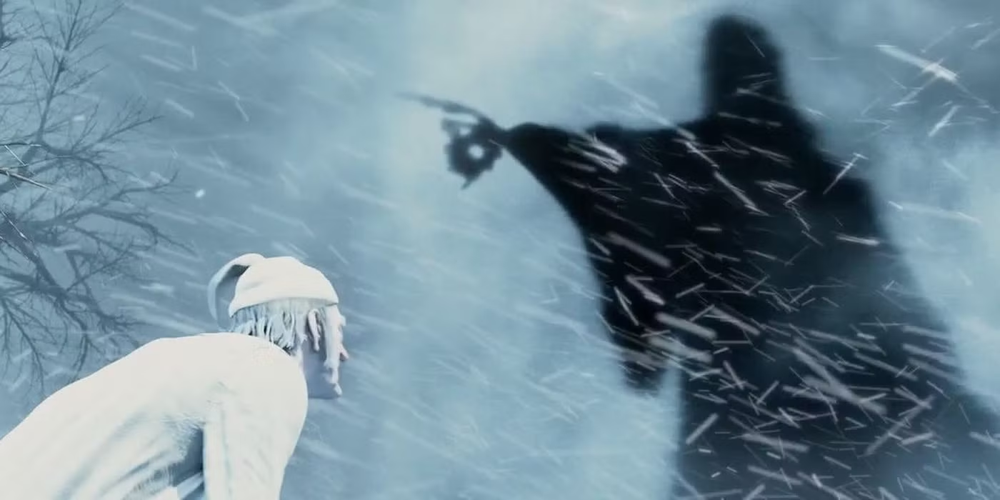
28 klausimas
Ką simbolizuoja „Ateities Kalėdų dvasia“ (angl. Ghost of Christmas Yet to Come)?
a) Mirtį ir jos neišvengiamumą
b) Atpirkimą ir naują pradžią
c) Ateities netikrumą ir baimes
d) Skrudžo verslo žlugimą

Slide 68
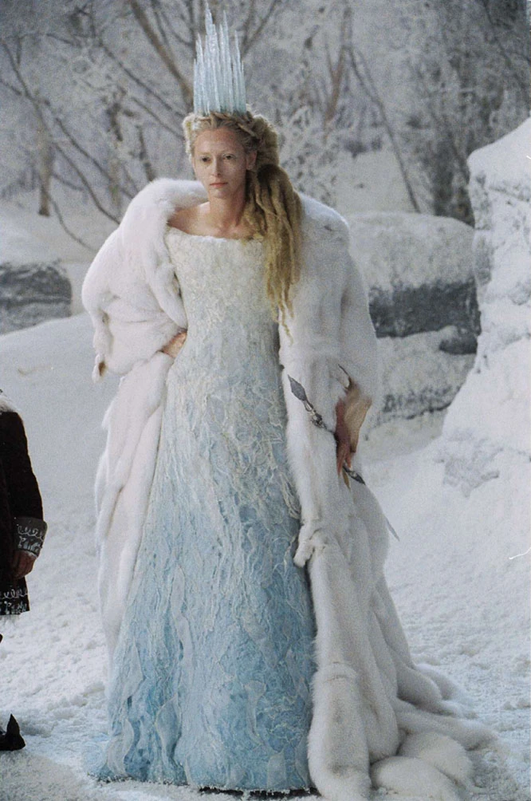
29 klausimas
Kodėl Kalėdos buvo uždraustos Narnijoje?
a) Kalėdos trukdė Baltosios Raganos žiemos magijai.
b) Baltosios Ragana norėjo, kad gyventojai pamirštų viltį ir džiaugsmą.
c) Kalėdos suteikė Aslanui daugiau galios.
d) Kalėdų Senelis buvo ištremtas į kitą pasaulį.

Slide 69
30 klausimas
Ką Narnijoje simbolizuoja Kalėdų Senelio apsilankymas?
a) Narnijos gyventojų tikėjimo sugrįžimą.
b) Žiemos laikotarpio pabaigą ir vilties sugrįžimą.
c) Baltosios Raganos pasitraukimą iš sostinės.
d) Vaikų iš pranašystės iškilimą kaip naujų valdovų.

Slide 70
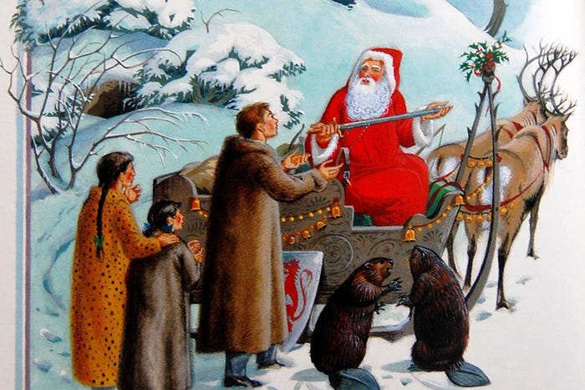
31 klausimas
Ką Piteris gavo iš Kalėdų Senelio kaip dovaną?
a) Magišką kardą ir skydą.
b) Lanką ir strėles.
c) Magišką ragą, kuris šaukia pagalbą.
d) Sidabrinę taurę ir peilį.

Slide 71
32 klausimas. Kas čia netinka?
a)
b)
c)
d)

Slide 72
33 klausimas. Papildomas klausimas už 3 taškus
Balta spalva simbolizuoja Jėzaus tyrumą ir šventumą, o raudona - Jėzaus kraują ir kančią.

Slide 73
Pabaiga

